Slide 1


Slide 2





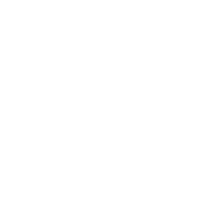
تعيين تلميذ(ة) للإجابة
توجيهات و شرح التعليمات
عرض فيديو
المرور بين الصفوف للمساعدة و تصحيح الإنجازات
عمل في ثنائيات
نهاية الشريط، المرور إلى الشريحة الموالية.

Slide 3

تنظيم حصص الأسبوع التربوي الرابع
اليوم 4 -
اليوم1 -
افتتاح الحصة
ورشة الكتابة: إنتاج كتابي – الحصة 3
ورشة الكتابة : إنتاج كتابي - الحصة 4
افتتاح الحصة
الأساليب
الاستماع والتحدث
اليوم 5 -
اليوم2 -
افتتاح الحصة
قراءة : استثمار النص
ورشة الكتابة : إنتاج كتابي - الحصة 5
افتتاح الحصة
قراءة : التوقع والتحقق الفهم العام
قراءة : تعلم استراتيجية الفهم
اليوم 6 -
اليوم 3 -
نشاط اعتيادي (30)
شكل و فهم (40)
افتتاح الحصة
قراءة : استثمار الاستراتيجية
ورشة الكتابة: التراكيب
Révision
Lecture offerte

Slide 4
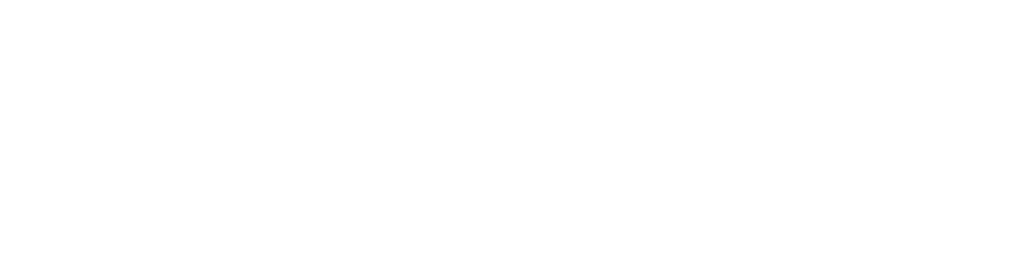




هيكلة حصة اليوم الثالث
- 01 النشاط الاعتيادي
تحدي الفهم
02- قراءة
أَحْواش... لَوْحَةٌ بِأَلْوانِ ٱلتُّراثِ.(الحصة الثانية)
تذوق النص
03- تراكيب
المفعول به ظاهرا

Slide 5
توجيه
الوضعية التقويمية للطلاقة توجد في نهاية الحصة.
يتم تقويم الطلاقة طيلة أيام الأسبوع الرابع من المرحلة الثالثة.
تمرر الوضعية التقويمية لعدد محدود من المتعلمين كل يوم على أساس تغطية مجموع القسم نهاية الأسبوع.
يتم تقويم التحدث خلال الأسبوع الخامس .

Slide 6

عند نهاية الحصة
على الأقل 80% من المتعلمين سيكونون قادرين على:
تذوق و فهم المعاني الصريحة والضمنية للقصيدة؛
تمييز المفعول به ظاهرا و توظيفه في إنتاج جمل فعلية.

Slide 7
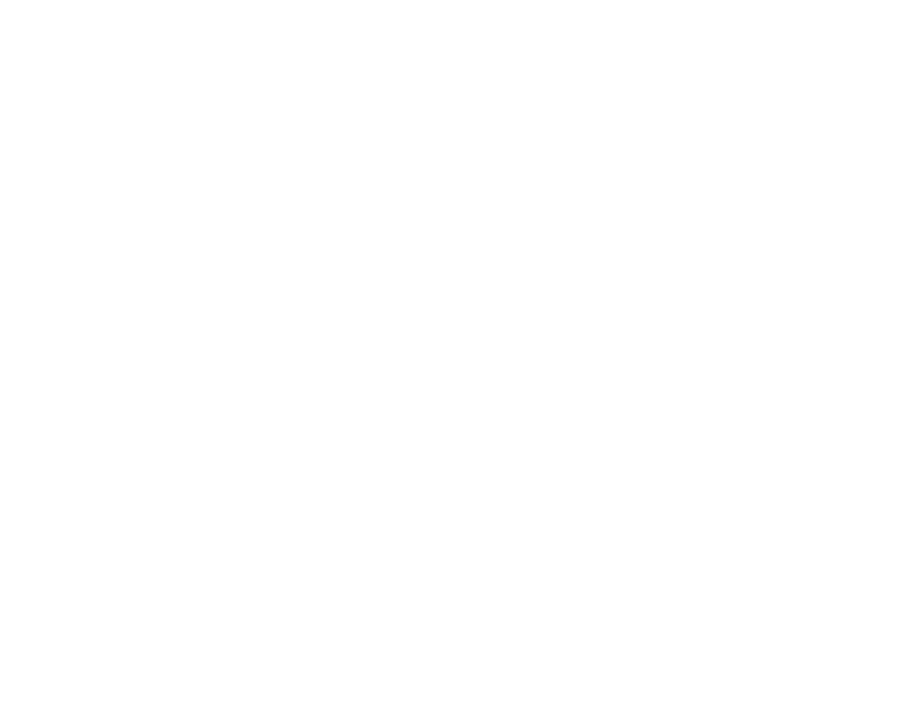
افتتاح الحصة
افتتاح الحصة
الترحيب .
تدبير السلوك.
تحدي الفهم

Slide 8

مرحبا بكم ، سننطلق في حصة اللغة العربية..
اختــتام الحــصة
تراكيب
قراءة 1
افتتاح الحصة

Slide 9




قبل أن نبدأ حصة اليوم سأذكركم بشروط الحصول على نجمة السلوك الجيد.
في كل حصة سيفوز ثلاثة منكم بالنجمة
اختــتام الحــصة
تراكيب
قراءة 1
افتتاح الحصة
أَثْناءَ ٱلْعَمَلِ في ثُنائِيّاتٍ أُقَدِّمٌ إِجابَتي لِزَميلي وَ أُناقِشُ إِجابَتَهُ.
أَلْتَزِمُ بِإِجْراءاتِ ٱسْتِعْمالِ ٱلْأَلْواح.
أَتَحَدَّثُ بِلُغَةٍ عَرَبِيَّةٍ سَليمَةٍ مِنَ ٱلأَخْطاءِ.
أُشارِكُ دونَ ٱلْخَوْفِ مِنَ ٱلْخَطَأِ.

Slide 10


ضعوا اللوحة والكراسة في القمطر.
اختــتام الحــصة
تراكيب
قراءة 1
افتتاح الحصة

Slide 11

انشطة اعتيادية
تحدي الفهم

Slide 12

في حصة اليوم، ستتدربون على الإجابة بسرعة عن أسئلة للفهم على شكل اختيار من متعدد.
اختــتام الحــصة
تراكيب
قراءة 1
افتتاح الحصة

Slide 13

خذوا ألواحكم.
اختــتام الحــصة
تراكيب
قراءة 1
افتتاح الحصة

Slide 14
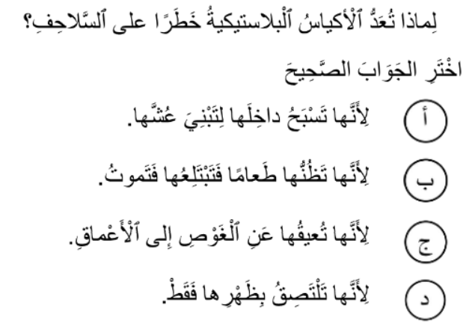
اقرؤوا السؤال جيدا . حددوا المطلوب. تذكروا كل الاختيارات المقدمة.
اختــتام الحــصة
تراكيب
قراءة 1
افتتاح الحصة

Slide 15
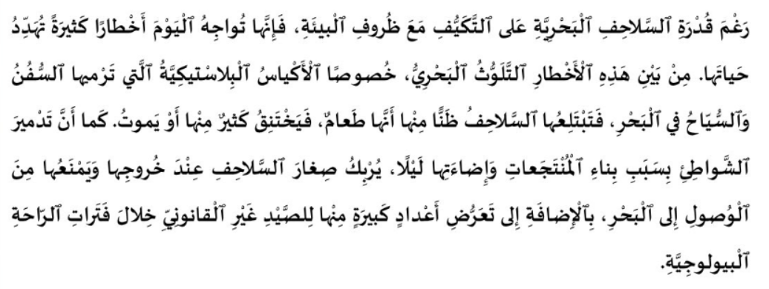
ابحثوا عن الجواب في النص . انتبهوا سيختفي النص بعد 15 ثانية.
اختــتام الحــصة
تراكيب
قراءة 1
افتتاح الحصة

Slide 16
أكتبوا الجواب على ألواحكم
اختــتام الحــصة
تراكيب
قراءة 1
افتتاح الحصة

Slide 17
صححوا. من يشرح جوابه؟
اختــتام الحــصة
تراكيب
قراءة 1
افتتاح الحصة


Slide 18
ستقرؤون النص قراءة جماعية . من يريد أن يقود القراءة؟
-يحرص الأستاذ على تتبع مشاركة الجميع في القراءة الجماعية.
اختــتام الحــصة
تراكيب
قراءة 1
افتتاح الحصة

Slide 19
قراءة
2
قراءة
أَحْواش... لَوْحَةٌ بِأَلْوانِ ٱلتُّراثِ.(الحصة الثانية)
تَذَوُّقُ ٱلنَّصِّ ٱلشِّعْرِيِّ.

Slide 20

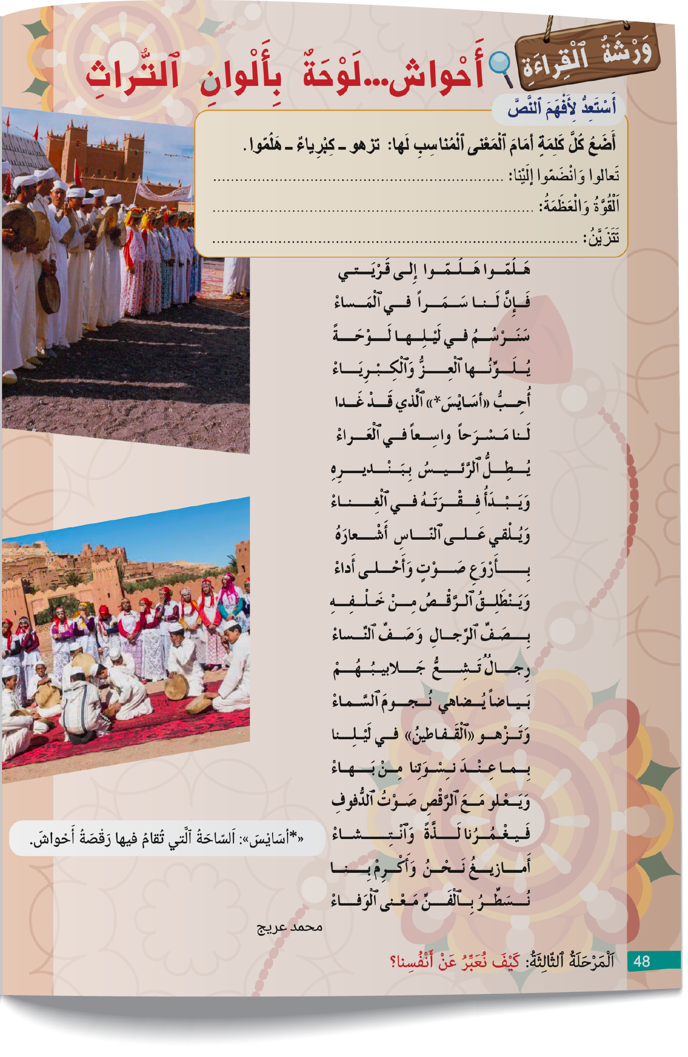
اختــتام الحــصة
تراكيب
قراءة
افتتاح الحصة
الآن، سنبدأ حصة القراءة بتذكر ما جاء في النص الشعري " أَحْواش... لَوْحَةٌ بِأَلْوانِ ٱلتُّراثِ. ".
أَحْواش... لَوْحَةٌ بِأَلْوانِ ٱلتُّراثِ.

Slide 21
اختــتام الحــصة
تراكيب
قراءة
افتتاح الحصة
من يجيب عن السؤال؟
عَنْ ماذا تَتَحَدَّثُ ٱلْقَصيدَةُ؟

Slide 22
اختــتام الحــصة
تراكيب
قراءة
افتتاح الحصة
من يجيب عن السؤال؟
مَنْ يُنْشِدِ ٱلْأَبْياتَ ٱلَّتي تَنْتَهي بِنَفْسِ ٱلصَّوْتِ؟

Slide 23

تابعوا معي على كراساتكم ، سأسمعكم قصيدة «أَحْواشْ ... لَوْحَةٌ بِأَلْوانِ ٱلتُّراثِ».
اختــتام الحــصة
تراكيب
قراءة
افتتاح الحصة

Slide 24
اختــتام الحــصة
تراكيب
قراءة
افتتاح الحصة
الآن، سأختار 7 منكم لقراءة القصيدة قراءة شعرية محترما قواعد الإيقاع.
كَيْفَ كانَتْ قِراءَةُ زَميلِكُمْ/زَميلَتِكُمْ؟
لا | نعم
 |  | - هَلْ كان ٱلصَّوْتُ مَسْموعاً وَواضِحاً؟
 |  | - هَلْ تَمَّتْ قِراءَةُ كُلِّ شَطْرٍ بِشَكْلٍ مُسْتَرْسَلٍ؟
 |  | - هَلْ تَمَّ ٱحْتِرامُ قَواعِدِ ٱلْإيقاعِ ٱلشِّعْرِيِّ؟

Slide 25
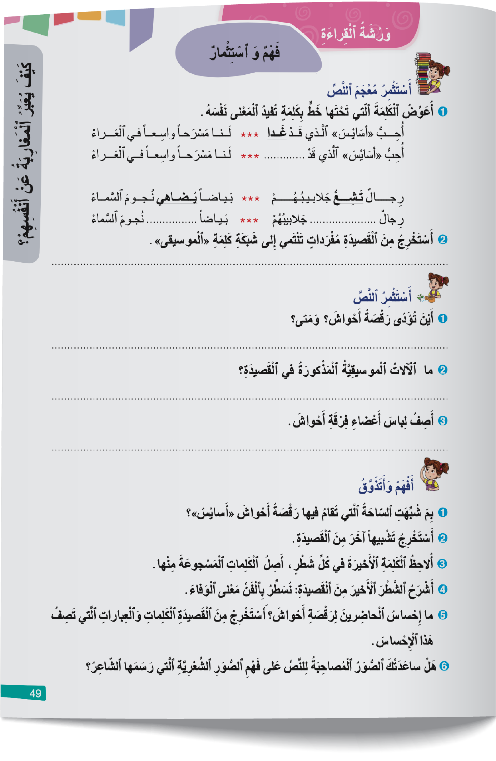
اختــتام الحــصة
تراكيب
قراءة
افتتاح الحصة
خذوا كراساتكم على الصفحة رقم 49 و في ثنائيات أجيبوا عن التمارين1-2-3-4 التالية:

Slide 26
اختــتام الحــصة
تراكيب
قراءة
افتتاح الحصة
أجيبوا عن السؤال الأول مع تأطير الكلمات المفاتيح في القصيدة. لديكم دقيقة واحدة.

Slide 27
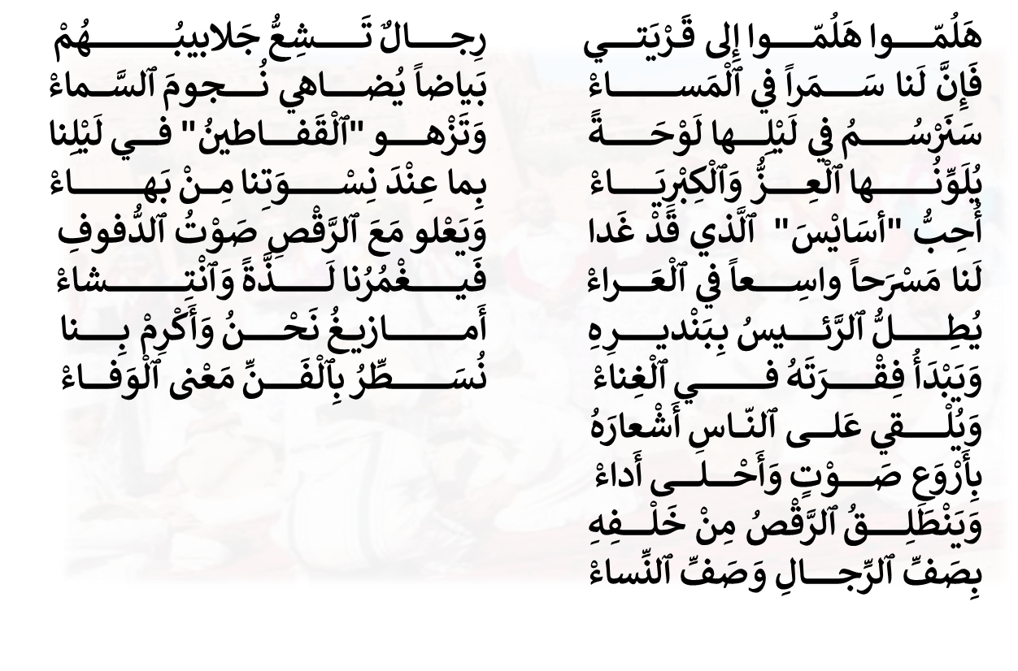
اختــتام الحــصة
تراكيب
قراءة
افتتاح الحصة
صححوا. الجواب يوجد بالسطرين الخامس والسادس .من ينشدهما بشكل معبر؟
شُبِّهَتِ ٱلسّاحَةُ ٱلَّتي تُقامُ فيها رَقْصَةُ أَحْواشَ "أَسايْسُ" بِٱلْمَسْرَحِ.

Slide 28

اختــتام الحــصة
تراكيب
قراءة
افتتاح الحصة
أجيبوا عن السؤال الثاني مع تأطير الكلمات المفاتيح في القصيدة. لديكم دقيقة واحدة.

Slide 29
اختــتام الحــصة
تراكيب
قراءة
افتتاح الحصة
صححوا. الجواب يوجد بالسطرين 13 و 14.من ينشدهما بشكل معبر؟
شُبِّهَ بَياضُ جَلابيبِ ٱلرِّجالِ بِنُـجومِ ٱلسَّماءِ.

Slide 30
اختــتام الحــصة
تراكيب
قراءة
افتتاح الحصة
أجيبوا عن السؤال الثالث مع تأطير الكلمات المفاتيح في القصيدة. لديكم دقيقة واحدة.

Slide 31
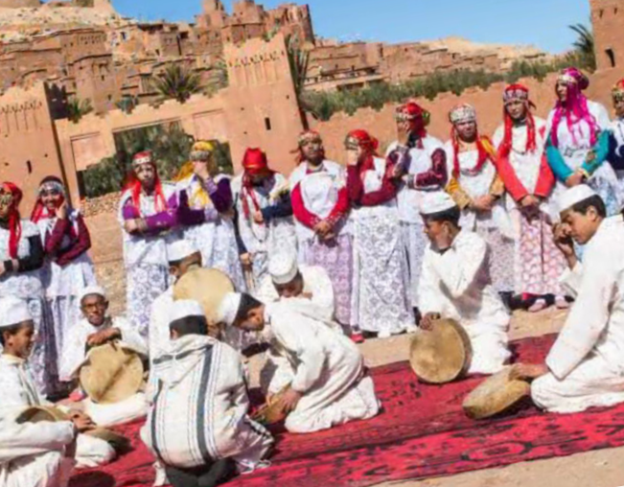
صححوا.من يقرأ الكلمات المسجوعة؟
اختــتام الحــصة
تراكيب
قراءة
افتتاح الحصة
رِجـــــــــــــــــالٌ تَــــــــــــــــــــشِعُّ جَلابيبُــــــــــــــــــــــــــــــــــــــهُمْ
بَياضاً يُضــــــــــــــــاهي نُـــــــــــــــجومَ ٱلسَّـــــــماءْ
وَتَزْهـــــــــــــــو "ٱلْقَفـــــــــــــاطينُ" فــــــــــي لَيْلِنا
بِـما عِنْدَ نِسْـــــــــــــــــــــوَتِنا مِــــــنْ بَـهـــــــــــــــــــــــــــــــاءْ
وَيَعْلو مَعَ ٱلرَّقْصِ صَوْتُ ٱلدُّفوفِ
فَيـــــــــــــــــــــغْمُرُنا لَــــــــــــــــــــــذَّةً وَٱنْتِـــــــــــــــــــــــــــــــــــشاءْ
أَمــــــــــــــــــــــــــــــــــازيغُ نَحْــــــــــــــــنُ وَأَكْرِمْ بِـــــــــــــــــنا
نُسَــــــــــــــــــــــــطِّرُ بِٱلْفَــــــــــــــنِّ مَعْنى ٱلْوَفــــــــــاءْ
هَلُمّــــــــــــــــوا هَلُمّـــــــــــــــــوا إِلى قَــرْيَتــــــــــــــي
فَإِنَّ لَنا سَـــــــــــــــمَراً في ٱلْمَســـــــــــــــــــــــــــــاءْ
سَنَرْسُـــــــــــــــــــمُ في لَيْلِــــــــــــها لَوْحَـــــــــــــــــــةً
يُلَوِّنُــــــــــــــــــــــــــها ٱلْعِــــــــــــــــزُّ وَٱلْكِبْرِيَـــــــــــــــــــاءْ
أُحِبُّ "أسَايْسَ" ٱلَّذي قَدْ غَدا
لَنا مَسْرَحاً واسِـــــــــــــــعاً في ٱلْعَــــــــــــراءْ
يُطِـــــــــــــــــــــــلُّ ٱلرَّئـــــــــــــــيسُ بِـبَنْديـــــــــــــــــرِهِ
وَيَبْدَأُ فِقْـــــــــــــــــــرَتَهُ فـــــــــــــــــــــــــــــــي ٱلْغِناءْ
وَيُلْــــــــــــــــــقي عَلــــــــــى ٱلنّـــــاسِ أَشْعارَهُ
بِأَرْوَعِ صَـــــــــــــوْتٍ وَأَحْــــــــــلــــــــــــى أَداءْ
وَيَنْطَلِــــــــــــــــقُ ٱلرَّقْصُ مِنْ خَلْـــــــــــفِهِ
بِصَفِّ ٱلرِّجـــــــــــــالِ وَصَفِّ ٱلنِّساءْ

Slide 32
اختــتام الحــصة
تراكيب
قراءة
افتتاح الحصة
أجيبوا عن السؤال الرابع مع تأطير الكلمات المفاتيح في القصيدة. لديكم دقيقة واحدة.

Slide 33
اختــتام الحــصة
تراكيب
قراءة
افتتاح الحصة
من يتقاسم معنا إجابته؟
-لا يعرض الأستاذ الإجابة النموذجية إلا من بعد الاستماع لإجابات المتعلمين و تقديم التغذية الراجعة.
رِجـــــــــــــــــالٌ تَــــــــــــــــــــشِعُّ جَلابيبُــــــــــــــــــــــــــــــــــــــهُمْ
بَياضاً يُضــــــــــــــــاهي نُـــــــــــــــجومَ ٱلسَّـــــــماءْ
وَتَزْهـــــــــــــــو "ٱلْقَفـــــــــــــاطينُ" فــــــــــي لَيْلِنا
بِـما عِنْدَ نِسْـــــــــــــــــــــوَتِنا مِــــــنْ بَـهـــــــــــــــــــــــــــــــاءْ
وَيَعْلو مَعَ ٱلرَّقْصِ صَوْتُ ٱلدُّفوفِ
فَيـــــــــــــــــــــغْمُرُنا لَــــــــــــــــــــــذَّةً وَٱنْتِـــــــــــــــــــــــــــــــــــشاءْ
أَمــــــــــــــــــــــــــــــــــازيغُ نَحْــــــــــــــــنُ وَأَكْرِمْ بِـــــــــــــــــنا
نُسَــــــــــــــــــــــــطِّرُ بِٱلْفَــــــــــــــنِّ مَعْنى ٱلْوَفــــــــــاءْ
نَحْنُ ٱلْأَمازيغُ نُعَبِّرُ بِٱلْفَنِّ عَنِ ٱلْوَفاءِ لِتَقاليدِنا وَعاداتِنا.

Slide 34
اختــتام الحــصة
تراكيب
قراءة
افتتاح الحصة
من يجيب عن السؤال؟
ما هو أَكْثَرُ بَيْتٍ أَعْجَبَكَ؟

Slide 35
تراكيب
3
تراكيب
المفعول به ظاهرا

Slide 36
اختــتام الحــصة
تراكيب
قراءة
افتتاح الحصة
سَنَتَعَرَّفُ اليَوْمَ عَلى نَوْعٍ مِنْ أَنْواعِ الْمَفْعولِ بِهِ: اَلْمَفْعولُ بِهِ ظاهِراً.تابعو الفديو
اَلْمَفْعولُ بِهِ ظاهِراً

Slide 37
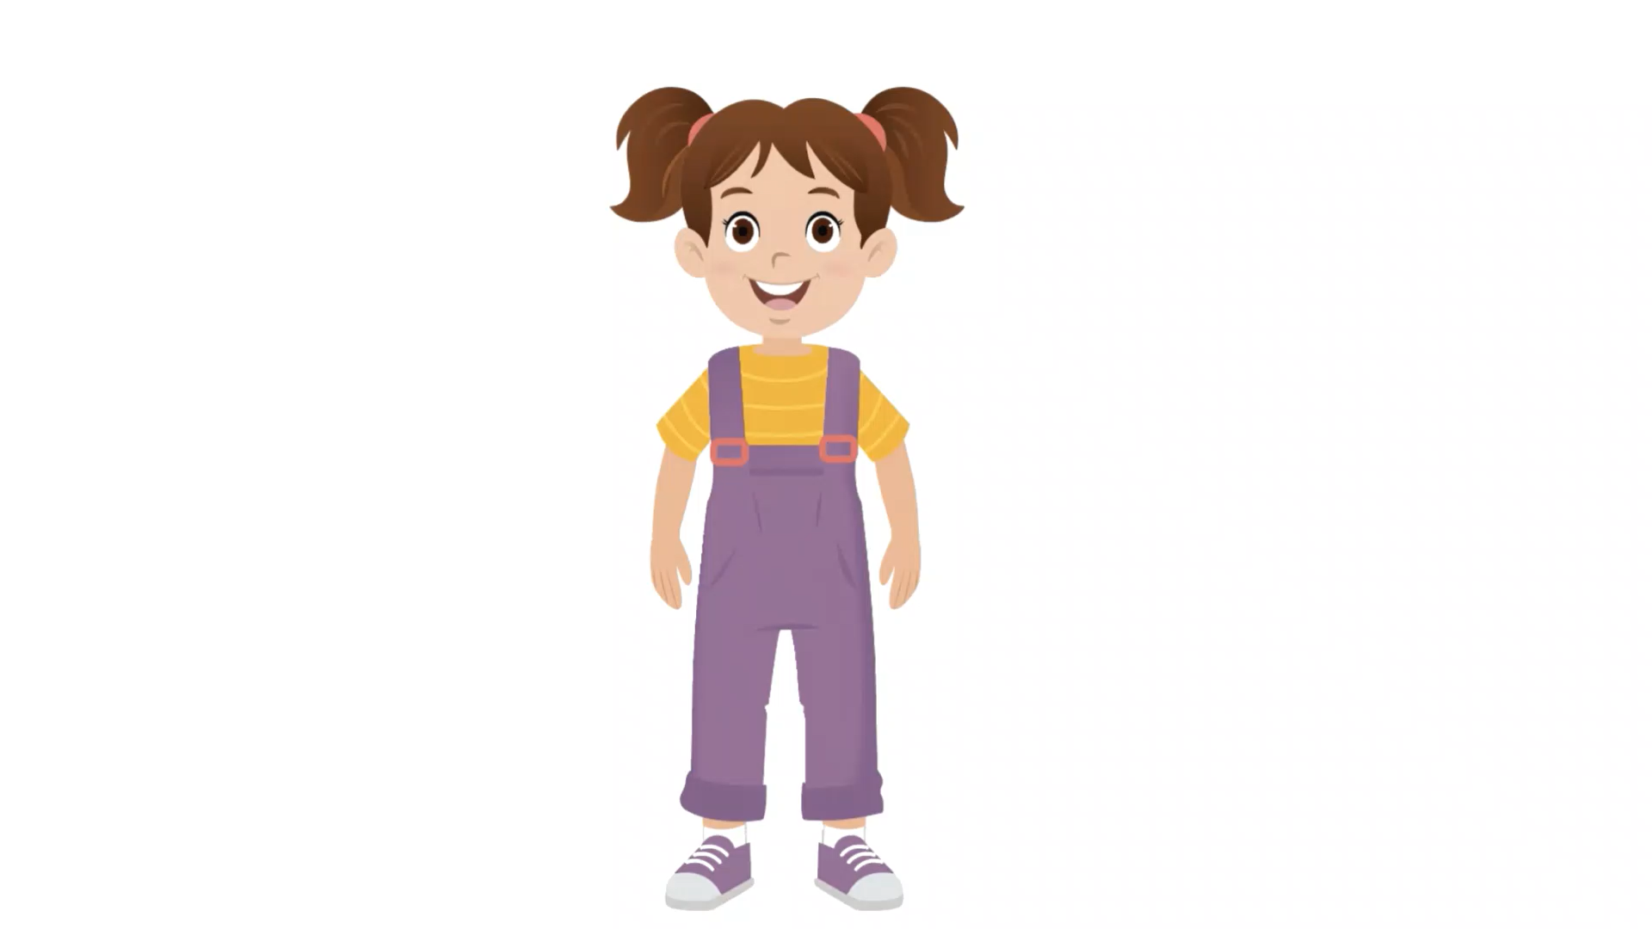
اختــتام الحــصة
تراكيب
قراءة
افتتاح الحصة
عرض الفديو

Slide 38
اختــتام الحــصة
تراكيب
قراءة
افتتاح الحصة
من يذكرنا بالخطوات؟
اَلْمَفْعولُ بِهِ ظاهِراً

Slide 39
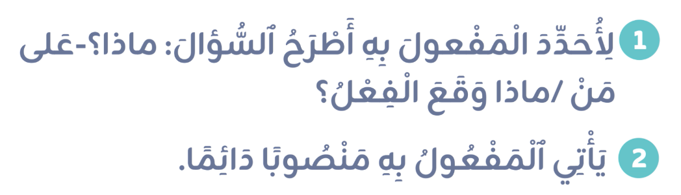
اختــتام الحــصة
تراكيب
قراءة
افتتاح الحصة
أحسنتم. من يقرأ؟

Slide 40
اختــتام الحــصة
تراكيب
قراءة
افتتاح الحصة
خذوا ألواحكم

Slide 41
اختــتام الحــصة
تراكيب
قراءة
افتتاح الحصة
أجيبوا عن السؤال : ماذا يَحْمِلُ الْعازِفُ؟ ثم أكتبوا المفعول به الوارد في الجملة التالية:
يَحْمِلُ ٱلْعازِفُ قيثارَةً بَديعَةَ ٱلْأَلْوانِ.

Slide 42
اختــتام الحــصة
تراكيب
قراءة
افتتاح الحصة
ارفعوا ألواحكم. كيف جاء المفعول به في هذه الجملة؟
-يوجه الأستاذ المتعلمين إلى أن المفعول به ظاهر و منصوب.
يَحْمِلُ ٱلْعازِفُ قيثارَةً بَديعَةَ ٱلْأَلْوانِ.

Slide 43
اختــتام الحــصة
تراكيب
قراءة
افتتاح الحصة
جملة آخرى
تُقَدِّمُ ٱلْفِرْقَةُ ٱلْموسيقِيَّةُ عَرْضاً مُدْهِشاً.

Slide 44
اختــتام الحــصة
تراكيب
قراءة
افتتاح الحصة
ارفعوا ألواحكم. كيف جاء المفعول به في هذه الجملة؟
-يوجه الأستاذ المتعلمين إلى أن المفعول به ظاهر و منصوب.
تُقَدِّمُ ٱلْفِرْقَةُ ٱلْموسيقِيَّةُ عَرْضاً مُدْهِشاً.

Slide 45
اختــتام الحــصة
تراكيب
قراءة
افتتاح الحصة
جملة آخرى
تَعْكِسُ رَقْصَةُ أَحْواشَ قِيَماً أَصيلَةً.

Slide 46
اختــتام الحــصة
تراكيب
قراءة
افتتاح الحصة
ارفعوا ألواحكم. كيف جاء المفعول به في هذه الجملة؟
-يوجه الأستاذ المتعلمين إلى أن المفعول به ظاهر و منصوب.
تَعْكِسُ رَقْصَةُ أَحْواشَ قِيَماً أَصيلَةً.

Slide 47
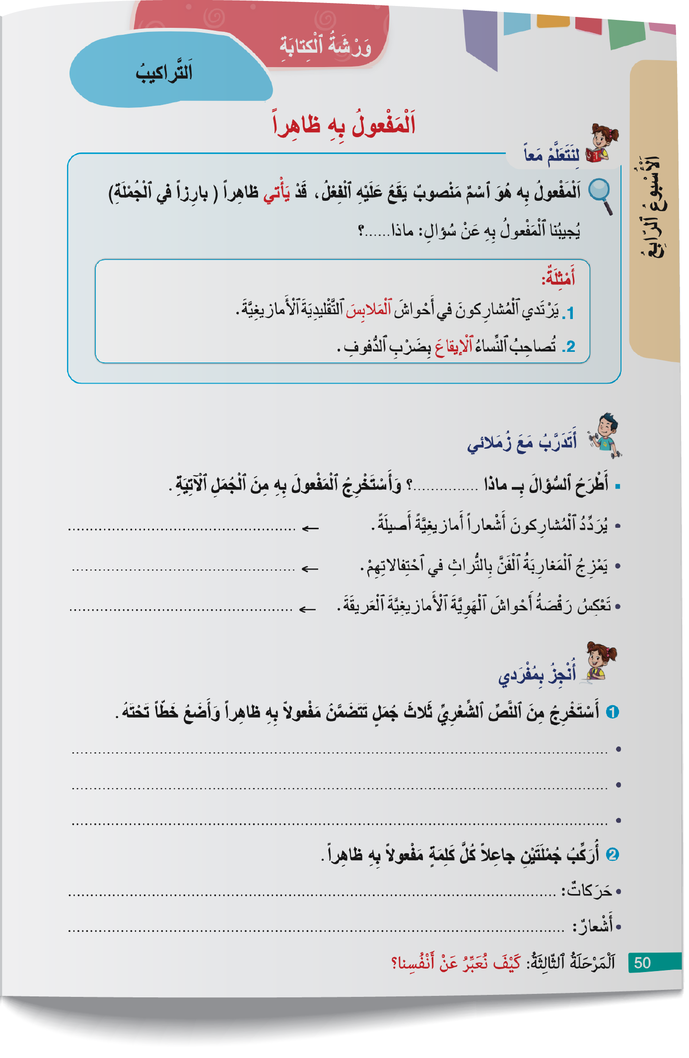
اختــتام الحــصة
تراكيب
قراءة
افتتاح الحصة
الآن خذوا كراساتكم على الصفحة رقم 50 و في ثنائيات انجزوا التمرين رقم 1

Slide 48

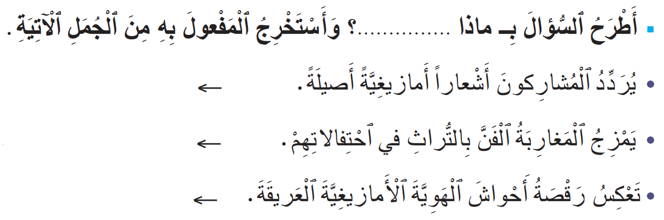
اختــتام الحــصة
تراكيب
قراءة
افتتاح الحصة
أطرح السؤال بــ ماذا.....؟ و أستخرج المفعول به من الجمل الآتية.

Slide 49
اختــتام الحــصة
تراكيب
قراءة
افتتاح الحصة
لنصحح.
- يضغط الأستاذ على زر جهاز التحكم لتظهر الإجابات تباعا.
أَشْعاراً
اَلْفَنَّ
اَلْهَوِيَّةَ ٱلْأَمازيغِيَّةَ

Slide 50
اختــتام الحــصة
تراكيب
قراءة
افتتاح الحصة
الآن بمفردكم أجيبوا عن السؤالين التاليين:

Slide 51
اختــتام الحــصة
تراكيب
قراءة
افتتاح الحصة
السؤال الأول: أستخرج من النص الشعري ثلاث جمل تتضمن مفعولا به ظاهرا و أضع خطا تحته.

Slide 52
اختــتام الحــصة
تراكيب
قراءة
افتتاح الحصة
انتبهوا للتصحيح . من يتقاسم معنا إجابته؟
- تقبل كل الجمل الصحيحة، و تقدم التغذية الراجعة المناسبة.

Slide 53

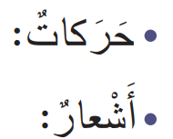
اختــتام الحــصة
تراكيب
قراءة
افتتاح الحصة
السؤال الثاني:أركب جملتين جاعلا كل كلمة مفعولا به ظاهرا.

Slide 54
اختــتام الحــصة
تراكيب
قراءة
افتتاح الحصة
انتبهوا للتصحيح . من يتقاسم معنا إجابته؟
- تقبل كل الجمل الصحيحة، و تقدم التغذية الراجعة المناسبة.

Slide 55
اختتام الحصة
اختتام الحصة
ماذا تعلمت اليوم؟

Slide 56
ماذا تعلمتم اليوم؟
اختــتام الحــصة
تراكيب
قراءة 1
افتتاح الحصة
في هَذِهِ ٱلْحِصَّةِ
تَدَرَّبْتُ عَلى تَمْييزِ ٱلْمَفْعولِ بِهِ ظاهِراً في ٱلْجُمَلِ ٱلْفِعْلِيَّةِ.
تَدَرَّبْتُ عَلى قِراءَةِ ٱلنَّصِّ ٱلشِّعْرِيِّ"أَحْواش... لَوْحَةٌ بِأَلْوانِ ٱلتُّراثِ" وَتَذَوَّقْتُ مَعانيهِ.

Slide 57


وقت النجمة الآن. الفائز بنجمة المشاركة بهدوء هو (هي) صديقكم (صديقتكم)........ صفقوا له (لها).
يسجل الأستاذ اسم الفائز على لائحة. (يمكن أن تكون اللائحة معروضة على أحد جدران الفصل).
اختــتام الحــصة
تراكيب
قراءة 1
افتتاح الحصة

Slide 58


Slide 59
بناء على إنجازات المتعلمين خلال الممارسة المستقلة
ما تقديرك لنسبة التحكم في هدف الدرس؟
تسجل النسبة على صفحة اليوم من مذكرة الأستاذ.

Slide 60
تقويم الشق الشفهي من المراقبة المستمرة للمرحلة الثالثة
الطلاقة(LF) : الأسبوع الرابع
التحدث ((PO: الأسبوع الخامس

Slide 61
تقويم الطلاقة LF

Slide 62
دليل التمرير- مهارة الطلاقة:
يتم تقويم الطلاقة طيلة أيام الأسبوع الرابع.
يمرر الأستاذ وضعية الطلاقة لعدد محدود من المتعلمين يوميا طيلة الأسبوع الرابع من المرحلة الثالثة حتى تتم تغطية جميع متعلمي القسم.
يمنح المتعلم(ة) 15 ثانية لملاحظة الفقرة قبل البدء في القراءة؛
يشرح الأستاذ(ة) للمتعلم(ة) أن عليه أن يقرأ فقرة بدقة واسترسال؛
يتم تسجيل عدد الأخطاء التي ارتكبها المتعلم؛
يتم تنقيط الطلاقة وفق سلم تنقيط على 10؛
إذا توقف المتعلم(ة) أمام كلمة، يطلب منه الأستاذ(ة) الانتقال للكلمة الموالية؛
إذا تدارك المتعلم(ة) (دون أي مساعدة) وصحح القراءة، لا يحتسب الخطأ؛

Slide 63
معايير ومؤشرات تقويم الطلاقة
المعايير | المـؤشــــــــــــــــــــــــــــــــــــــــــــــــــــــــــــــــــــــــــــــــــــــــــــــــــــــــــــــــــرات
الاسترسال | -قرأ الفقرة باسترسال تام مع احترام تام لعلامات الترقيم. -قرأ الفقرة باسترسال مع تعثر في جملة واحدة على الأكثر ؛ -قرأ الفقرة باسترسال مع تعثر في جملتين على الأكثر ؛ تعثر في أكثر من جملتين: قراءة متقطعة – تهجئة الكلمات – | 5ن 4ن 3ن 2ن
الدقة (الوقف على متحرك لا يحتسب في هذه المرحلة ) | -ارتكب أقل قطعا من 4 أخطاء. -ارتكب أقل من 4 إلى 8 أخطاء. -ارتكب 9 إلى 12 خطأ. -ارتكب 13 فما فوق | 5ن 4ن 3ن 2ن
المجموع |  | …/10
توضيح: -إذا استدرك التلميذ وصحح بنفسه كلمة قرأها بشكل خاطئ لا يحتسب الخطأ.
- تعثر في جملة يعني قرأها قراءة متقطعة أو تهجى كلماتها.

Slide 64
هذه هي الفقرة التي ستقرؤها. معك 30 ثانية لملاحظتها. بعدها ستبدأ القراءة.
تقويم الطلاقة
يَرْتَبِطُ ٱلشّايُ بِٱلْهُوِيَّةِ ٱلْمَغْرِبِيَّةِ ٱلْعَريقَةِ، حيْثُ يُقَدَّمُ في ٱلْكَثيرِ مِنَ ٱلْمُناسَباتِ ٱلرَّسْمِيَّةِ. وَتَخْتَلِفُ طَريقَةُ تَقْديمِهِ وَمُرافِقاتُهُ مِنْ مِنْطَقَةٍ إِلى أُخْرى، فَقَدْ يُقَدَّمُ مَعَ ٱلْحَلْوِيّاتِ أَوِ ٱلْمُكَسَّراتِ، أَوِ ٱلْخُبْزِ وَٱلزُّيوتِ وَٱلزُّبْدَةِ وَٱلْأَجْبانِ. تُرافِقُ لَحْظاتِ شُرْبِ ٱلشّايِ ٱبْتِساماتٌ وَحَديثٌ دافِئٌ يُقَرِّبُ بَيْنَ ٱلْقُلوبِ. وَيُعْتَبَرُ أَيْضاً فُرْصَةً لِتَبادُلِ ٱلْحِكاياتِ وَٱلْأَمْثالِ ٱلشَّعْبِيَّةِ. كَما يُسْتَخْدَمُ في ٱلسِّياحَةِ لِتَقْديمِ تَجْرِبَةٍ مَغْرِبِيَّةٍ أَصيلَةٍ لِلزُّوّارِ ٱلْأَجانِبِ.

